Slide 1
Cycle 7 - MODELISATION DES CHAINES DE SOLIDES DANS LE BUT DE DETERMINER LES CONTRAINTES GEOMETRIQUES DANS LES MECANISMES
Analyse du système
Chaine fonctionnelle du robot haptique
Nombre de mobilités du robot :
Graphe de structure – Indiquer en rouge les liaisons/pièces non modélisées dans Meca3D
 | Modélisation du système | Modélisation méca 3D
Mobilités
Cycles et Ec
Ic
hs
 | Modélisation du système | Modélisation méca 3D
Mobilités
Es
Is
hs
« Gestion » des mobilités par méca 3D
Modélisation du système
« Gestion » de l’hyperstatisme par méca 3D
Commenter les écarts éventuels
Conditions géométriques pour prendre en compte l’hyperstatisme
Modélisation d’un bras
Solutions mises en place pour réaliser l’assemblage d’un bras
Schéma cinématique hyperstatique
Schéma cinématique isostatique (proposé par les modélisateurs)
Schéma cinématique isostatique
(proposé par les simulateurs via méca 3D)

Slide 2
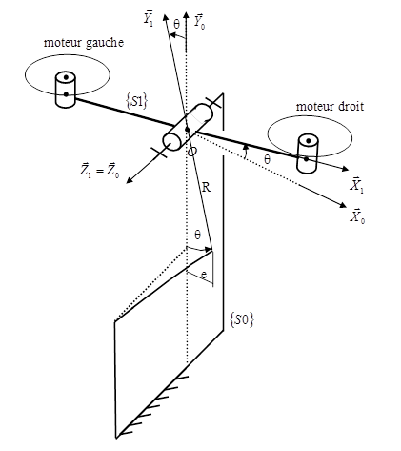
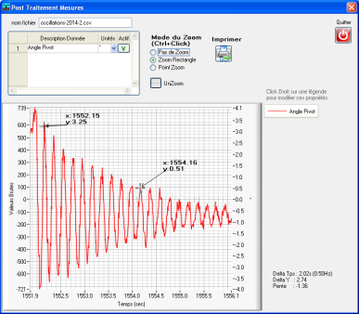
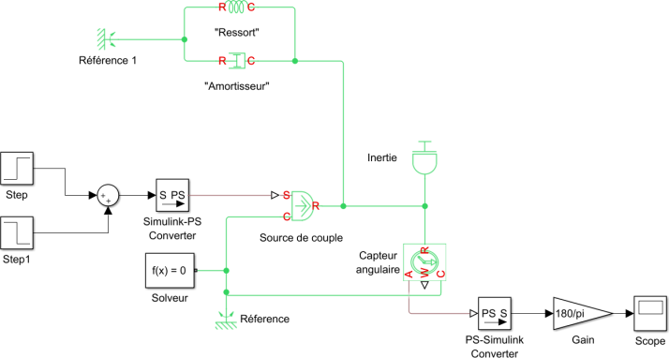
Cycle 6 - Modéliser le comportement des systèmes mécaniques dans le but d'établir une loi de comportement ou de déterminer des actions mécaniques en utilisant le PFD
Résultat de l’expérimentation
Écarts J_{exp} – J_{sim}
Expérimentation
J_{exp} = 9,4 10⁻³ kg.m²
Écarts J_{exp} – J_{SW}
Modélisation associée à l’expérimentation
Tp = 0,2 (2s pour 10 oscillations) k = 0,43.10³N/m
J = 9,4 10⁻³ kg.m²
Résultat de la modélisation
Écarts J_{SW} – J_{sim}
Modélisation acausale
J_{sim} =
Méthode pour identifier J
Bilan
J_{Huygens} =
Origines des écarts entre les deux inerties calculées
Modélisation SW
J_{SW} =
J_{SolidWorks} =
Inertie retenue :

